Slide 1
Python数据分析与挖掘实战
1、Python函数详解
韦玮
www.hellobi.com

Slide 2
自我介绍
天善商业智能和大数据社区 Python 讲师 – 韦玮
天善社区 ID - 韦玮
https://www.hellobi.com – 学习过程中有任何相关的问题都可以提到技术社区 Python 版块。

Slide 3
本课概要
课前说明
认识Python函数
局部变量与全局变量
函数参数使用详解
函数使用实战

Slide 4
课前说明
1、作业提交方式与奖励：目前发送邮件至ceo@iqianyue.com，下次课开始会有专门的作业提交系统，不用发博文，最终会求平均分，前十名的朋友至少可以获得老师亲笔签名的书籍一本（1月左右出版）。
2、课堂笔记可以咱们学员之间共享，但不要发成博文或者公开，如要公开，必须加上来源“韦玮老师课堂笔记”。因为：目前国内很多网站版权意识太差，咱们公布出去之后，很多网站直接采用爬虫自动采集，并且作者会成为别人，这些代码都是老师辛苦原创的，而书籍的出版时间会比课程延后，到时书籍中原创的代码却被当成盗版就不好了，并且到时实在要打官司，各位也比较麻烦，所以为了避免这种麻烦事，请各位配合。否则发现我课程就只能尽量少写代码了，那么这样课程质量必然下降，不希望这么做。

Slide 5
认识Python函数
函数的本质就是功能的封装。使用函数可以大大提高编程的效率与程序的可读性。

Slide 6
局部变量与全局变量
变量是有生效范围的，这个生效范围我们称为作用域。作用域从变量出现开始到程序的最末的变量叫做全局变量，作用域只在局部的变量叫做局部变量。
接下来为大家通过实战讲解局部变量与全局变量。

Slide 7
函数参数使用详解
在函数中，如果需要让函数与外界有数据的传递，我们则需要使用参数。参数分为形参和实参，一般来说，在函数定义时使用的参数是形参，在函数调用时使用的参数叫做实参。
接下来为大家通过实战讲解。

Slide 8
函数使用实战
接下来为大家通过实战讲解函数的定义与调用，以及文档字符串。

Slide 9
Python数据分析与挖掘实战
2、Python模块
韦玮
www.hellobi.com

Slide 10
自我介绍
天善商业智能和大数据社区 Python 讲师 – 韦玮
天善社区 ID - 韦玮
https://www.hellobi.com – 学习过程中有任何相关的问题都可以提到技术社区 Python 版块。

Slide 11
本课概要
什么是Python模块
Python模块的导入
自定义Python模块

Slide 12
什么是Python模块
为了让Python程序实现起来更方便，我们可以按需求类别将一些常见的功能（函数）组合在一起，形成模块。以后我们要实现这一类功能的时候，直接导入该模块即可。模块里面的函数叫做模块的方法。
系统中自带的模块在安装目录的lib目录中，接下来我们看一下。

Slide 13
Python模块的导入
我们可以使用以下两种方式导入模块：
import 模块名
from … import …
接下来为大家通过实战讲解。

Slide 14
自定义Python模块
除了使用别人的模块，我们也可以自己定义一些模块，自己定义的模块叫做自定义模块。接下来为大家讲解自定义模块的使用。

Slide 15
Python数据分析与挖掘实战
3、Python文件操作
韦玮
www.hellobi.com

Slide 16
自我介绍
天善商业智能和大数据社区 Python 讲师 – 韦玮
天善社区 ID - 韦玮
https://www.hellobi.com – 学习过程中有任何相关的问题都可以提到技术社区 Python 版块。

Slide 17
本课概要
文件操作概述
文件操作实战

Slide 18
文件操作概述
我们通常会通过手工去打开、文本、写入、读取文件等操作，其实我们也可以使用Python程序对文件进行打开、关闭、读取、写入等操作，使用Python进行文件操作可以自动对程序进行处理，比如合并多个Excel表格文件的内容等。

Slide 19
文件操作实战
接下来为大家通过实战讲解文件的操作。

Slide 20
Python数据分析与挖掘实战
4、Python异常处理
韦玮
www.hellobi.com

Slide 21
自我介绍
天善商业智能和大数据社区 Python 讲师 – 韦玮
天善社区 ID - 韦玮
https://www.hellobi.com – 学习过程中有任何相关的问题都可以提到技术社区 Python 版块。

Slide 22
本课概要
异常处理概述
异常处理实战
作业2

Slide 23
异常处理概述
Python程序在执行的时候，经常会遇到异常，如果中间异常不处理，经常会导致程序崩溃。比如后面我们写爬虫的时候，如果不进行异常处理，很可能虫爬了一半，直接崩溃了。

Slide 24
异常处理实战
接下来我们为大家通过实战讲解异常处理。

Slide 25

作业2
将多个Excel表格里面的内容合并到一个文件中。
此次作业发送到：ceo@iqianyue.com，不用发博文，下次课开始会有专门的作业系统。
参考答案获取可以通过QQ公众号a67899（或扫描下方二维码）回复“Python数据分析第2次作业”获取，在课程发布后第二天公布。

Slide 26







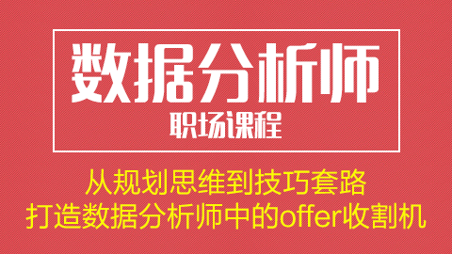
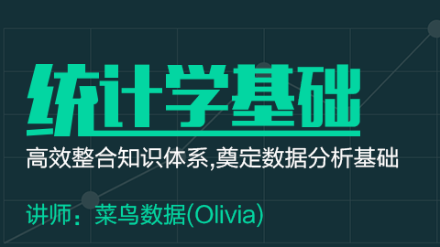
更多商业智能BI和大数据精品视频尽在 www.hellobi.com
BI、商业智能
数据挖掘
大数据
数据分析
R
Python
机器学习
Tableau
QLIKVIEW
Hive
Hadoop
BIWORK
BAO胖子
seng
贝克汉姆
曹浩

